Slide 1
МАТЕМАТИЧНІ МЕТОДИ ТА МОДЕЛІ В ЛОГІСТИЧНІЙ СИСТЕМІ
Гаврилов П.Ю.
аспірант 2-го року навчання,
факультету менеджменту та маркетингу,
ХНЕУ ім.. С. Кузнеця

Slide 2

Сучасне бізнес-середовище потребує іннованіційних методів управління з метою скорочення витрат та забезпечення конкурентоспроможності.

Slide 3
Загальна модель розподілу функцій у проектованій логістичній системі
S₁₁ S₁₂ S₁₃ S_{1n}
S₂₁ S₂₂ S₂₃ S_{2n}
………………….
S_{i1} S_{i2} S_{i3} S_{in}
S_{m1} S_{m2} S_{m3} S_{mn}

Slide 4
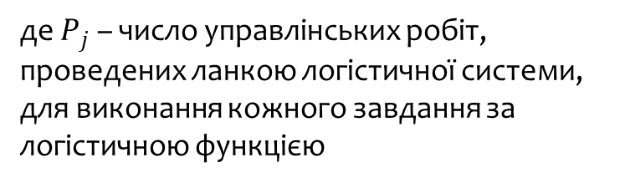
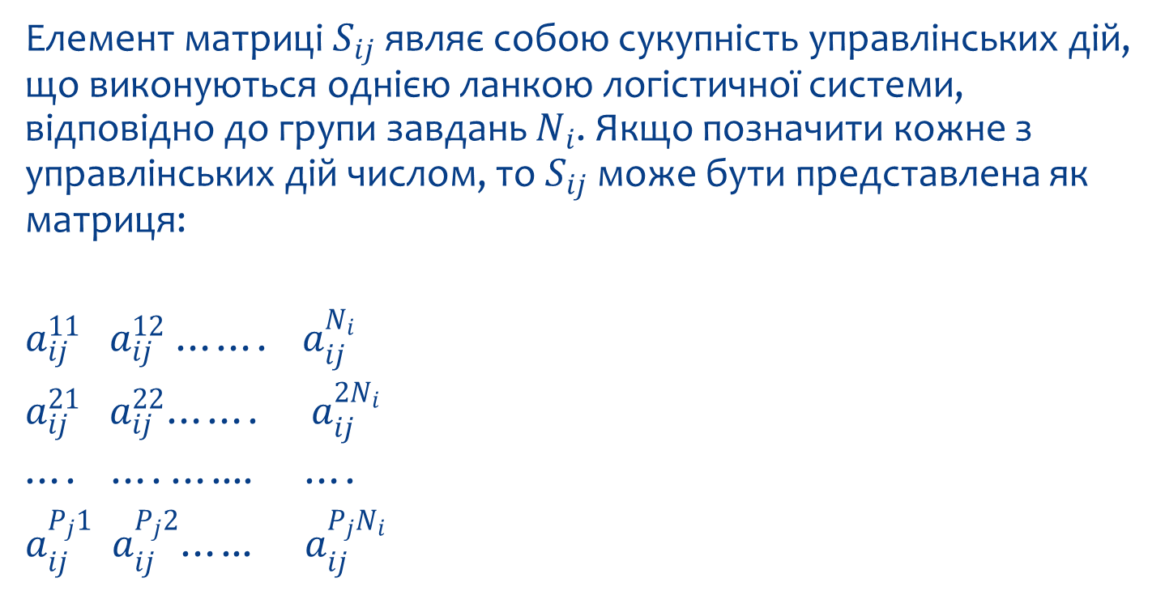
Загальна модель розподілу функцій у проектованій логістичній системі
Елемент матриці $S_{ij}$ являє собою сукупність управлінських дій, що виконуються однією ланкою логістичної системи, відповідно до групи завдань $N_{i}$. Якщо позначити кожне з управлінських дій числом, то $S_{ij}$ може бути представлена як матриця:
$a_{ij}^{11}$ $a_{ij}^{12}$ ……. $a_{ij}^{N_{i}}$
$a_{ij}^{21}$ $a_{ij}^{22}$……. $a_{ij}^{{2N}_{i}}$
…. …. ….... ….
$a_{ij}^{P_{j}1}$ $a_{ij}^{P_{j}2}$…... $a_{ij}^{P_{j}N_{i}}$
де $P_{j}$ – число управлінських робіт, проведених ланкою логістичної системи, для виконання кожного завдання за логістичною функцією

Slide 5
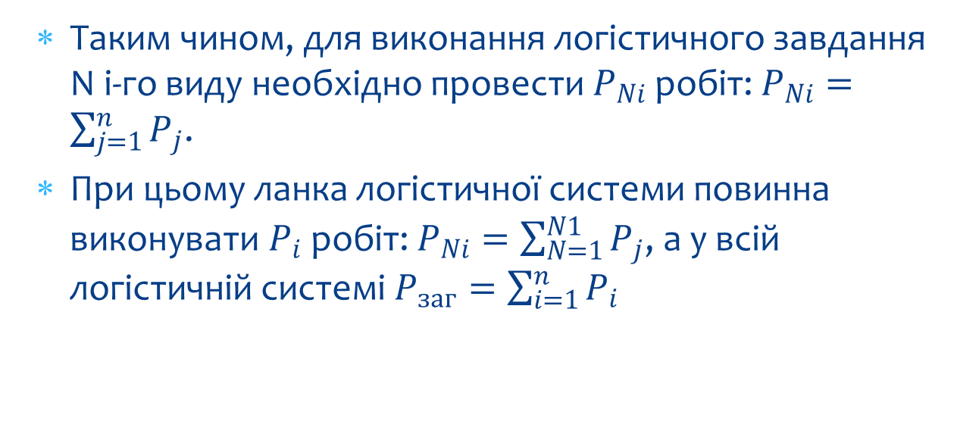
Загальна модель розподілу функцій у проектованій логістичній системі
Таким чином, для виконання логістичного завдання N i-го виду необхідно провести $P_{Ni}$ робіт: $P_{Ni}=\sum_{j=1}^{n}{P_{j}}$.
При цьому ланка логістичної системи повинна виконувати $P_{i}$ робіт: $P_{Ni}=\sum_{N=1}^{N1}{P_{j}}$, а у всій логістичній системі $P_{заг}=\sum_{i=1}^{n}{P_{i}}$

Slide 6
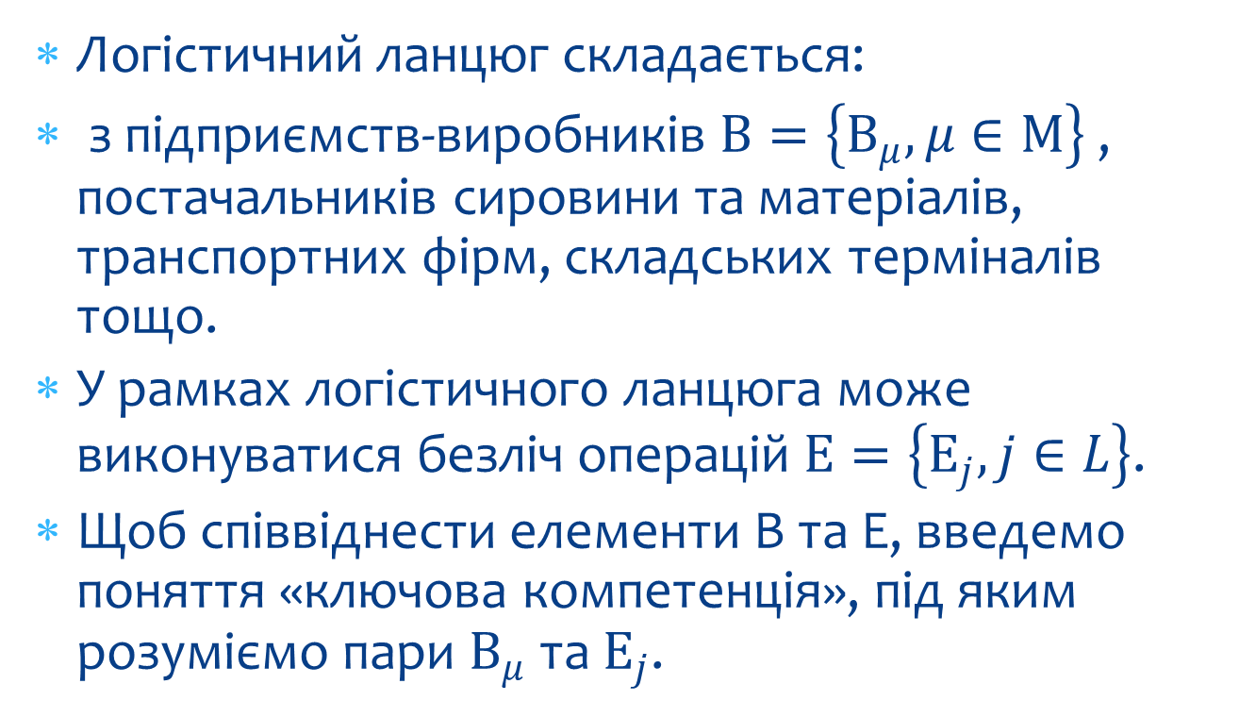
Моделювання логістичного ланцюга
Логістичний ланцюг складається:
з підприємств-виробників $В=\left\{В_{μ}, μ∈М\right\}$, постачальників сировини та матеріалів, транспортних фірм, складських терміналів тощо.
У рамках логістичного ланцюга може виконуватися безліч операцій $Е=\left\{Е_{j}, j∈L\right\}$.
Щоб співвіднести елементи В та Е, введемо поняття «ключова компетенція», під яким розуміємо пари $В_{μ}$ та $Е_{j}$.

Slide 7
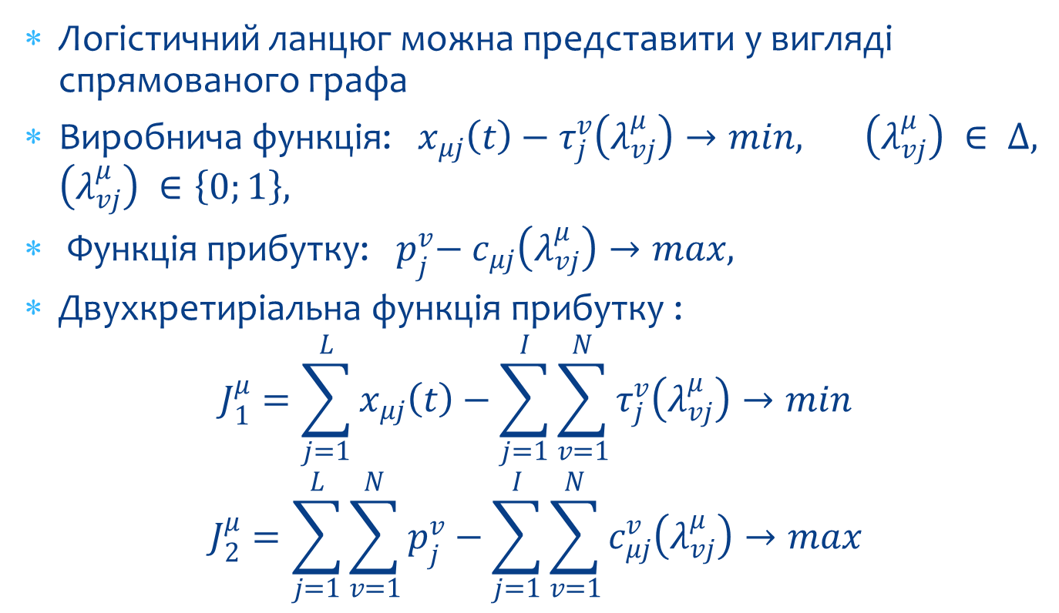
Моделювання логістичного ланцюга
Логістичний ланцюг можна представити у вигляді спрямованого графа
Виробнича функція: $x_{μj}\left(t\right)−τ_{j}^{v}\left(λ_{vj}^{μ}\right)→min, \left(λ_{vj}^{μ}\right) ∈ ∆, \left(λ_{vj}^{μ}\right) ∈\left\{0;1\right\},$
Функція прибутку: ${ p}_{j}^{v}− c_{μj}\left(λ_{vj}^{μ}\right)→max,$
Двухкретиріальна функція прибутку :
$$J_{1}^{μ}=\sum_{j=1}^{L}{x_{μj}\left(t\right)−\sum_{j=1}^{I}{\sum_{v=1}^{N}{τ_{j}^{v}\left(λ_{vj}^{μ}\right)→min}}}$$
$$J_{2}^{μ}=\sum_{j=1}^{L}{\sum_{v=1}^{N}{p_{j}^{v}}−\sum_{j=1}^{I}{\sum_{v=1}^{N}{c_{μj}^{v}\left(λ_{vj}^{μ}\right)→max}}}$$

Slide 8
Висновок
Представлені методи дослідження дозволяють одержувати й використовувати систему показників і критеріїв оцінки ефективності логістичної системи.

